Slide 1
▶ YouTube トレンド ランキング
2026年08月17日 · 急上昇 TOP 10 発表

Slide 2

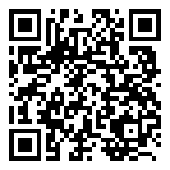
#10
【エビライ2026 披露曲】超特急 「ガチ夢中！」 at DayDay. SUPER LIVE
📺 超特急
👁 130,363 👍 15,444 💬 885
⏱ 4:15 · 📅 公開7時間前
https://www.youtube.com/watch?v=ETlnovAKfIE
💡 公開7時間で急上昇入り！ 10万再生突破の話題作 いいね率11.8%と視聴者の支持が非常に高い

Slide 3

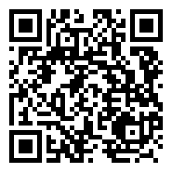
#9
【マイクラ】ヒカキン & セイキンでハードコア第２回【兄貴を守るマインクラフト】
📺 HikakinGames
👁 688,428 👍 15,224 💬 71
⏱ 11:18:35 · 📅 公開2時間前
https://www.youtube.com/watch?v=FUHHouq7ajw
💡 公開2時間で急上昇入り！ 50万再生の注目コンテンツ いいね率2.2%と好評価

Slide 4

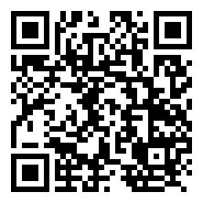
#8
ドゥームズデイ新予告編にドゥームが3人いる...?トニー=ドゥーム説前進か...物語冒頭が予告で判明？【スパイダーマン/MCU/アベンジャーズ】
📺 GAOU CINEMATIC STUDIOS【アメコミ映画最新情報紹介チャンネル】
👁 20,961 👍 296 💬 66
⏱ 11:55 · 📅 公開9時間前
https://www.youtube.com/watch?v=imcwhtZ_sOU
💡 公開9時間で急上昇入り！ 急上昇中の新興コンテンツ

Slide 5

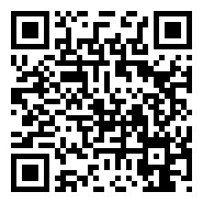
#7
HAYATO (ONE N' ONLY) - Yes! 東京 [ONE N’ ONLY HAYATO ver.] -HIGHLIGHT Remix- / HIGHLIGHT
📺 THE FIRST TAKE
👁 150,589 👍 22,277 💬 1,398
⏱ 2:18 · 📅 公開5時間前
https://www.youtube.com/watch?v=WNI_mHKfDNM
💡 公開5時間で急上昇入り！ 10万再生突破の話題作 いいね率14.8%と視聴者の支持が非常に高い

Slide 6

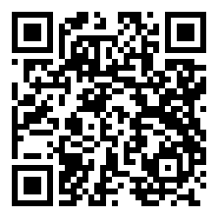
#6
【３D】究極心理戦！？第２回ホロライブ電気椅子ゲーム【#ホロライブ電気椅子ゲーム】
📺 フブキCh。白上フブキ
👁 400,663 👍 25,366 💬 532
⏱ 1:53:26 · 📅 公開7時間前
https://www.youtube.com/watch?v=N5EHBv7ndeM
💡 公開7時間で急上昇入り！ 10万再生突破の話題作 いいね率6.3%と視聴者の支持が非常に高い

Slide 7
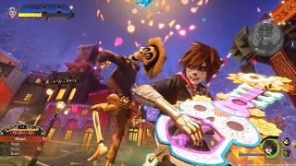
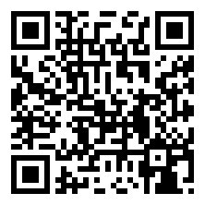
#5
KINGDOM HEARTS IV | D23 2026 Showcase Trailer
📺 Pixar
👁 1,543,485 👍 68,272 💬 4,627 📈+12.4%
⏱ 1:31 · 📅 公開39時間前
https://www.youtube.com/watch?v=54eFEhlnIjg
💡 公開1日で急上昇 100万再生超の大ヒット 前日比+12.4%で着実に成長

Slide 8

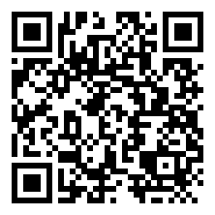
#4
TXT (투모로우바이투게더) 'セツナハナビ (Setsuna Hanabi)' Official MV
📺 HYBE LABELS
👁 578,043 👍 112,472 💬 9,090
⏱ 3:47 · 📅 公開3時間前
https://www.youtube.com/watch?v=Tg076GY2a-Q
💡 公開3時間で急上昇入り！ 50万再生の注目コンテンツ いいね率19.5%と視聴者の支持が非常に高い

Slide 9

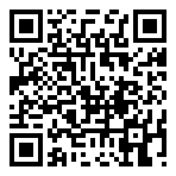
#3
ガチで100万円が貰えるかもしれないエンドラ討伐（本当）【マイクラ】
📺 ドズル社
👁 311,970 👍 10,986 💬 504
⏱ 41:38 · 📅 公開8時間前
https://www.youtube.com/watch?v=o4VsksxoB-g
💡 公開8時間で急上昇入り！ 10万再生突破の話題作 いいね率3.5%と好評価

Slide 10

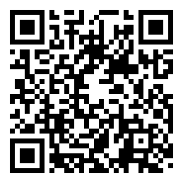
#2
「アベンジャーズ／ドゥームズデイ」新予告｜12月18日(金)劇場公開｜MARVEL(マーベル)
📺 マーベル公式
👁 1,364,278 👍 15,941 💬 1,574 📈+50.1%
⏱ 2:11 · 📅 公開36時間前
https://www.youtube.com/watch?v=oHuD0vPeSKM
💡 公開1日で急上昇 100万再生超の大ヒット 前日比+50.1%と急拡散中

Slide 11

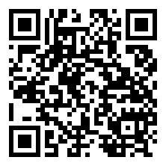
🏆 NO. 1 🏆
【MV】アイドルライフメガパック/iLiFE!【コール動画】
👁 423,369 👍 33,439 💬 2,111 ⏱ 3:57 📅 公開5時間前
💡 公開5時間で急上昇入り！ 10万再生突破の話題作 いいね率7.9%と視聴者の支持が非常に高い
https://www.youtube.com/watch?v=nRsTHcp3EwI

Slide 12

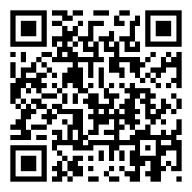







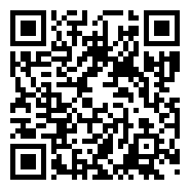
🎬 エンタメ 人気動画 TOP 5
#1
AVENGERS: DOOMSDAY CLOCK
📺 Marvel Entertainment 👁 37,834,907 👍 908,650 ⏱ 不明 📅 2025-12-16
https://www.youtube.com/watch?v=f17J3AXVK5w
#2
🔴LIVE: 24 HOURS+ Bluey Episodes in HD! ✨ 💙…
📺 Bluey - Official Channel 👁 27,652,438 👍 68,476 ⏱ 不明 📅 2026-04-02
https://www.youtube.com/watch?v=RHUauMcYlX0
#3
[🔴LIVE] 깔깔티비 💫1박2일💫 화질UP 🔥24시간 무한 스트리밍🔥 ㅣ…
📺 KBS Entertain: 깔깔티비 👁 19,801,158 👍 11,302 ⏱ 不明 📅 2025-04-07
https://www.youtube.com/watch?v=P8QordVAUyU
#4
いや勝つんかいw #おもしろ #エンタメ #ネタ #バズれ #shorts
📺 やっさん2 👁 19,164,696 👍 157,834 ⏱ 0:10 📅 2025-08-09
https://www.youtube.com/watch?v=fBQOV3jiST0
#5
El Chavo del 8 EN VIVO 24/7 🔴 Maratón de t…
📺 El Chavo del 8 👁 17,946,420 👍 60,991 ⏱ 不明 📅 2025-12-25
https://www.youtube.com/watch?v=fy_fYd3ZwPE

Slide 13







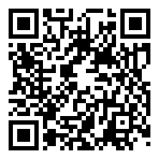
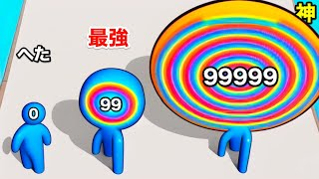
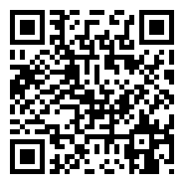
🎮 ゲーム 人気動画 TOP 5
#1
見たことの無い落ち方をする配信者#葉 #ゲーム実況 #切り抜き #onlyup
📺 葉ちゅべ 👁 22,350,028 👍 397,642 ⏱ 0:38 📅 2023-07-07
https://www.youtube.com/watch?v=0cjKg-Z3xak
#2
感動のダブルスイカ‼️ #スイカゲーム #ゲーム実況 #サワヤンゲームズ
📺 にこみチャンネル 👁 20,464,945 👍 362,209 ⏱ 0:59 📅 2023-12-22
https://www.youtube.com/watch?v=mhCy0IgobIw
#3
全部ひっかかる人【しょぼんのアクション3D】 #ゲーム実況
📺 タン 👁 19,826,636 👍 389,561 ⏱ 1:00 📅 2023-09-28
https://www.youtube.com/watch?v=XGbduoPa_-0
#4
ロシア人を質問責めしたら反応がカワイイwwwww【Liar’s Bar/ライアーズバ…
📺 ゼロ / ZERO 👁 18,657,026 👍 546,302 ⏱ 0:44 📅 2024-12-11
https://www.youtube.com/watch?v=k3pCB0OwN10
#5
頭に丸いのをはめまくった結果【 Layer Man 】
📺 タコボンド 👁 17,159,727 👍 35,362 ⏱ 9:11 📅 2023-02-28
https://www.youtube.com/watch?v=pgRJnPQHeiQ

Slide 14

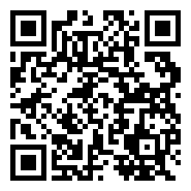
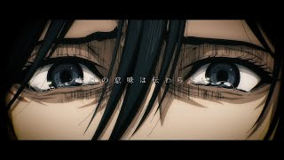
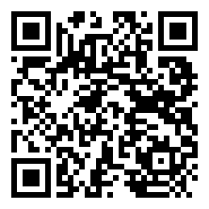

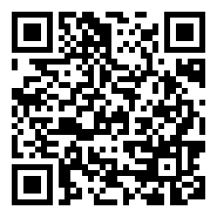

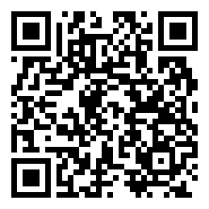


✨ アニメ 人気動画 TOP 5
#1
YOASOBI「勇者」 Official Music Video／TVアニメ『葬送の…
📺 YOASOBI 👁 221,702,611 👍 1,226,880 ⏱ 3:24 📅 2023-09-29
https://www.youtube.com/watch?v=OIBODIPC_8Y
#2
ヒグチアイ / 悪魔の子 (アニメスペシャルVer.) | Ai Higuchi “…
📺 ヒグチアイ 👁 220,180,800 👍 2,038,812 ⏱ 3:50 📅 2022-01-24
https://www.youtube.com/watch?v=WPl10ZrhCtk
#3
【♪うたアニメ】ことりのうた〈うた：いっちー＆なる〉
📺 ボンボンアカデミー 👁 68,502,965 👍 35,621 ⏱ 1:35 📅 2019-08-02
https://www.youtube.com/watch?v=WNXS2QCVxYo
#4
Mrs. GREEN APPLE「ライラック」MV - TVアニメ『忘却バッテリー』…
📺 Mrs. GREEN APPLE 👁 56,864,693 👍 183,505 ⏱ 4:53 📅 2024-07-04
https://www.youtube.com/watch?v=-NFhRWhkp7I
#5
TVアニメ『呪術廻戦』第3期「死滅回游 前編」ノンクレジットOPムービー／OPテーマ…
📺 TOHO animation チャンネル 👁 41,862,470 👍 554,960 ⏱ 1:31 📅 2026-01-09
https://www.youtube.com/watch?v=Xr032EhUDPw

Slide 15





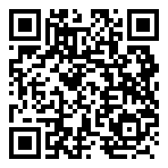


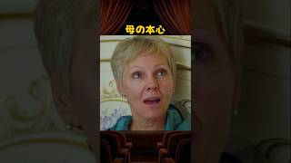
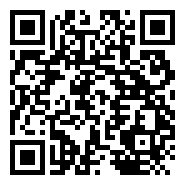
🍿 映画 人気動画 TOP 5
#1
歌舞伎町タワーの日本一高い映画館「109シネマズプレミアム新宿」を正直レビュー！
📺 正直レビュー 🍰🍛 👁 6,851,333 👍 119,800 ⏱ 1:00 📅 2025-03-15
https://www.youtube.com/watch?v=2a1YM7MCXng
#2
シンクロ率100％だった映画『Michael』の裏側
📺 フィルムチェーン 👁 6,770,081 👍 103,985 ⏱ 0:56 📅 2026-05-18
https://www.youtube.com/watch?v=lyZZdUUM_GM
#3
トイストーリー5面白くなかった。1と2が最高すぎたから見ない方がよかったと後悔してま…
📺 かえぽん 👁 4,399,546 👍 23,424 ⏱ 0:12 📅 2026-07-09
https://www.youtube.com/watch?v=mEAhcCWMAa4
#4
市川團十郎が語る映画「国宝」の率直な感想と歌舞伎への想い
📺 KABUKU. / 市川團十郎。 👁 3,732,845 👍 46,841 ⏱ 17:48 📅 2025-07-12
https://www.youtube.com/watch?v=OhHzzl4Z6qU
#5
最後まで息子に隠した一言
📺 ベベムービー映画レビュー 👁 3,476,857 👍 64,672 ⏱ 2:52 📅 2026-08-11
https://www.youtube.com/watch?v=-Hew5XvrwYs

